Slide 1

TEKNIK INDUSTRI
FAKULTAS TEKNIK
UPI YAI
Kalkulus I
By : Yudithia Ardiyani, S.Si, MT
OPERASI PADA FUNGSI DAN
FUNGSI TRIGONOMETRI
Kalkulus I
Pertemuan 3

Slide 2

*KONSEP FUNGSI
Luas lingkaran bergantung pada jari-jari r dengan persamaan A = $πr^{2}$, sehingga dikatakan “A fungsi dari r”.
Sebagai contoh,y = 4x + 1
mendefinisikan y sebagai fungsi dari x sebab setiap nilai yang diberikan pada x menentukan tepat satu nilai y.
y = f (x) (dibaca “y sama dengan f dari x”) menyatakan bahwa y adalah fungsi dari x. Besaran x pada persamaan di atas disebut peubah bebas dari f dan y peubah tak bebas dari f.

Slide 3

Contoh 1 : Jika f (x) = 3x – 4 maka
f (0) = 3.0 – 4 = - 4
f (1) = (3.1) – 4 = -1
f (2) = (3.2) – 4 = 2
f (-3) = (3.-3) – 4 = -13
f (√5) = (3.√5) – 4 = 3√5 – 4
Contoh 2 : Jika Φ(x) = $\frac{1}{x^{3}−1}$ maka
Φ(3√7) = $\frac{1}{{\left(3\sqrt{7}\right)}^{3}−1}$ = $\frac{1}{7−1}$ = $\frac{1}{6}$
Φ(5^{1/6}) = $\frac{1}{{\left(5^{1/6}\right)}^{3}−1}$ = $\frac{1}{\sqrt{5}−1}$

Slide 4
OPERASI-OPERASI PADA FUNGSI
OPERASI-OPERASI ARITMATIK PADA FUNGSI
Fungsi-fungsi dapat dijumlahkan, dikurangkan, digandakan dan dibagi. Sebagai contoh, jika
f(x) = x dan g(x) = x², maka
f(x) + g(x) = x + x²
Rumus ini mendefinisikan suatu fungsi baru yang disebut jumlah dari f dan g dan dituliskan dengan f + g. Jadi
(f + g)(x) = f(x) + g(x) = x + x²

Slide 5
Definisi : Diketahui fungsi f dan g, maka rumus-rumus untuk jumlah f + g, selisih f – g, hasil kali
f . g dan hasil bagi f /g
didefinisikan dengan;
(f + g)(x) = f(x) + g(x)
(f – g)(x) = f(x) – g(x)
(f . g)(x) = f(x) . g(x)
(f /g)(x) = f(x) /g(x)
Contoh : Dimisalkan
f(x) = 1 + √x – 2 dan g(x) = x – 1
Dapatkan (f + g)(x), (f – g)(x), (f . g)(x), (f /g)(x)

Slide 6
KOMPOSISI FUNGSI
Secara informal dinyatakan bahwa operasi komposisi dibentuk dengan mensubstitusikan beberapa fungsi pada peubah bebas dari fungsi lainnya. Sebagai contoh, misalkan
f(x) = x² dan g(x) = x + 1
Jika g(x) disubstitusikan pada x dalam rumus f, diperoleh fungsi baru
f(g(x)) = (g(x))² = (x + 1)²
yang dituliskan dengan f o g. Jadi
f o g = f(g(x)) = (g(x))² = (x + 1)²

Slide 7
Contoh: f(x)=x²+3 dan g(x)=√x.
Dapatkan; a).(f o g)(x) b).(gof)(x)
Penyelesaian (a) : f(g(x)) = (x)² + 3 = (√x)² + 3 =x+3
(b);g(f(x))=√(x)=√x²+3

Slide 8
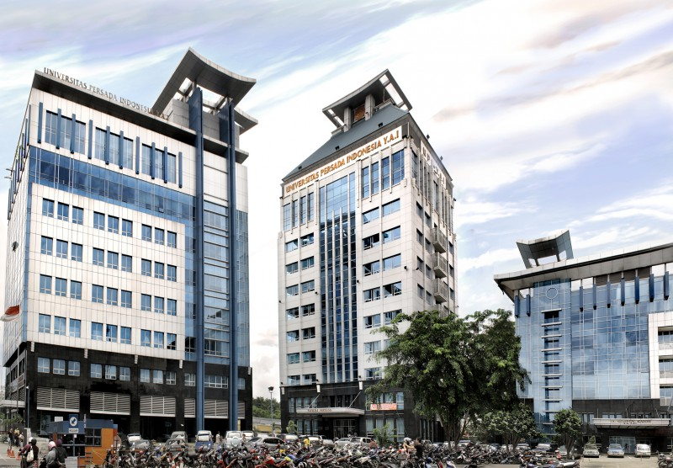

SATU CONTOH DALAM KALKULUS
Contoh : Misalkan f(x) = x² dan h adalah sebarang bilangan riil tak nol. Dapatkan ; $\frac{f\left(x+h\right)−f(x)}{h}$ dan sederhanakan
Penyelesaian :
$\frac{f\left(x+h\right)+f(x)}{h}$ = $\frac{{\left(x+h\right)}^{2}−x^{2}}{h}$ = $\frac{x^{2}+2xh+h^{2}−x^{2}}{h}$
= $\frac{2xh+h^{2}}{h}$ = $\frac{h\left(2x+h\right)}{h}$
Dengan mencoret h dan dengan memperhatikan pembatasan pada h, diperoleh
f(x + h) – f(x) = 2x + h, h ≠ 0
FAKULTAS TEKNIK
UPI - YAI

Slide 9
KLASIFIKASI FUNGSI
Fungsi yang paling sederhana disebut fungsi konstan. Contohnya ; f(x) = 3 maka
f(-1) = 3, f(0) = 3, f(√2) = 3, f(9) = 3
Fungsi dengan bentuk cx^{n}, dimana c adalah suatu konstanta dan n adalah bilangan bulat tak negatif, disebut monomial dalam x.
contoh 2x³, πx⁷, 4x⁰(= 4), -6x, x17
Fungsi-fungsi 4x^{1/2} dan x⁻³ bukan monomial sebab pangkat dari x bukan bilangan bulat tak negatip.
FAKULTAS TEKNIK
UPI - YAI

Slide 10
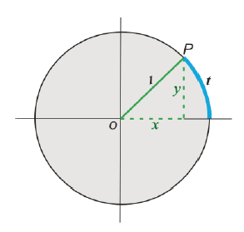
Fungsi Trigonometri
Perhatikan gambar lingkaran berjari-jari satu.
Posisi titi P=(x, y).sudut t-positif dihitung
berdasarkan arah yang berlawanan jarum jam dengan
satuan radian. 1° = 1/180π rad.
f(t) = sin t = y dan g(t) = cos t = x.
Sudut t + 2π dan t menentukan posisi titik P yang sama,
sehingga, sin(t + 2π) = sint dan cos(t + 2π) = cos t.
Dikatakan fungsi tersebut periodik dengan periode 2π.

Slide 11
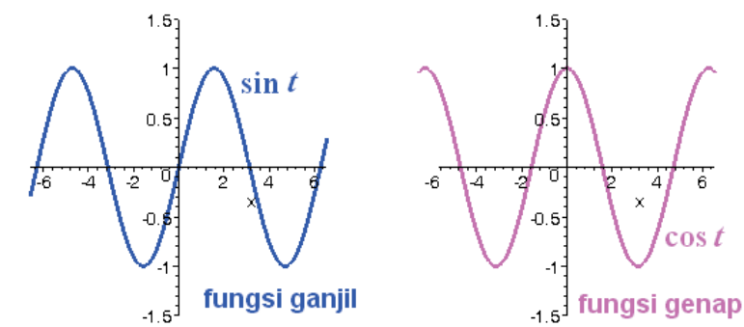
sin(-t) = -sin t
cos(-t) = cos t
sin² t + cos² t = 1

Slide 12
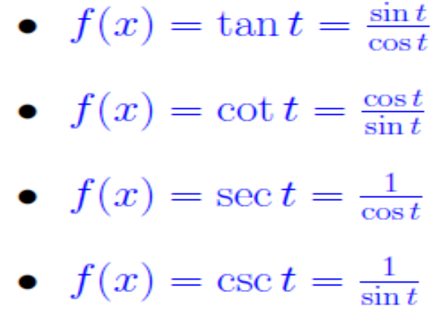
Fungsi Trigonometri Lainnya

Slide 13
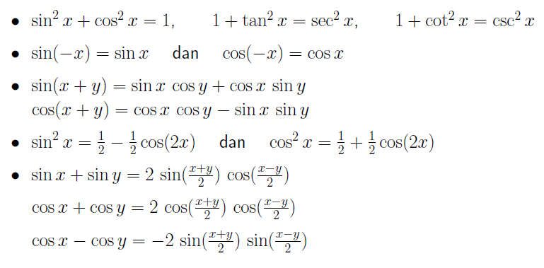
Sifat-sifat Penting Fungsi Trigonometri

Slide 14
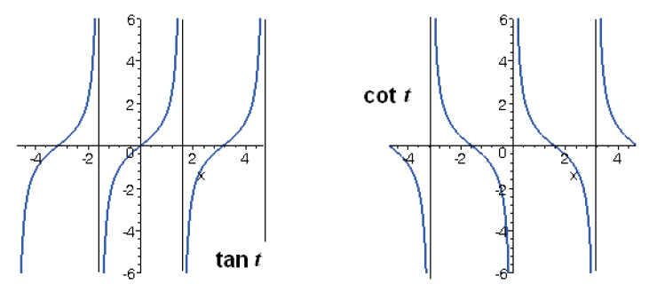

Latihan !
$$f=x^{2}−5 , g=x^{3}$$
f o g (x)
g o f (x)
Periksa Apakah fungsi tersebut termasuk fungsi ganjil atau genap?

Slide 15


